Slide 1
Phân tích rủi ro quy trình mở mới cửa hàng
Chuyên đề rà soát toàn diện công tác xây dựng mở mới mặt bằng
KHỐI AN NINH CƠ SỞ VÀ KIỂM SOÁT TUÂN THỦ
T05/2026

Slide 2




GIAI ĐOẠN 1: TÌM KIẾM & THẨM ĐỊNH MẶT BẰNG
SƠ ĐỒ QUY TRÌNH
Tìm kiếm MB (PTML)
Thẩm định
(VH, TC, QH)
HĐTĐ Quyết định

Slide 3

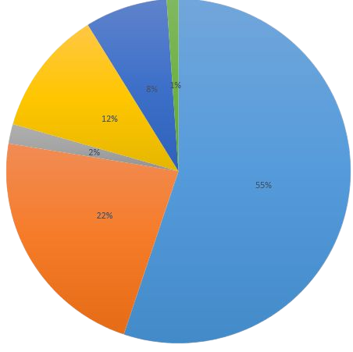
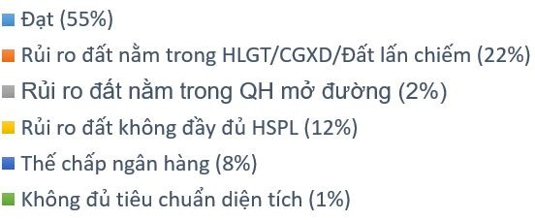
GIAI ĐOẠN 1: TÌM KIẾM & THẨM ĐỊNH MẶT BẰNG
GIAI ĐOẠN: T1/2026 - T4/2026
Tổng hồ sơ
273
Chi tiết các nguyên nhân thẩm định không đạt
Tỷ lệ không đạt
45%
(123 hồ sơ)

Slide 4




GIAI ĐOẠN 1: TÌM KIẾM & THẨM ĐỊNH MẶT BẰNG
NHẬN DIỆN RỦI RO
Khâu Tìm kiếm
MB không đáp ứng tiêu chuẩn kỹ thuật/diện tích thuê.
Thỏa thuận ngầm nâng giá thuê.
Thiếu rõ ràng về HSPL gây tranh chấp với chủ nhà.
Khâu Thẩm định
Quá chú trọng tài chính, bỏ qua rủi ro hạ tầng (nhà cũ, kết cấu yếu).
Định giá sai chi phí gia cố thực tế.
Bỏ lọt rủi ro quy hoạch, HLGT.
Chấp nhận mặt bằng thiếu HSPL (không phép XD, thiếu điện 3 pha…).
Quyết định HĐTĐ
Quyết định "Đồng ý"
Dựa trên dữ liệu khảo sát sơ bộ, thiếu các cảnh báo về pháp lý xây dựng hoặc chi phí gia cố kết cấu phát sinh lớn.

Slide 5



GIAI ĐOẠN 1: TÌM KIẾM & THẨM ĐỊNH MẶT BẰNG
Hệ quả Thực tế
MB Đôn Thư
Vướng hành lang giao thông (HLGT), nguy cơ bị phá dỡ cao.
MB 14 Tây Tựu
Bị đình chỉ thi công do không có Giấy phép xây dựng (GPXD).
MB Đông Hạ
Đất nông nghiệp, không thể cấp được nguồn điện 3 pha.

Slide 6



GIAI ĐOẠN 2: THIẾT KẾ & LẬP DỰ TOÁN (BOQ)
SƠ ĐỒ QUY TRÌNH
Khảo sát hiện trạng
Thu thập dữ liệu thực tế tại mặt bằng, đánh giá các điều kiện kỹ thuật hiện hữu.
Thiết kế & Layout
Phát triển ý tưởng không gian, bố trí công năng và thẩm mỹ chi tiết.
Phát hành BOQ & Ngân sách
Lập bảng khối lượng chi tiết và xác định tổng mức đầu tư dự kiến.

Slide 7



GIAI ĐOẠN 2: THIẾT KẾ & LẬP DỰ TOÁN (BOQ)
PHÂN TÍCH RỦI RO
Khảo sát
Đánh giá chủ yếu qua ảnh/video.
Sai lệch kích thước thực tế.
Bỏ lọt các lỗi hạ tầng ngầm.
Thiết kế
"Chạy lụt" tiến độ dẫn đến sai sót.
Bản vẽ chưa sát thực tế, biện pháp chưa phù hợp.
Dự toán (BOQ)
Thiếu/thừa khối lượng do khảo sát chưa sát.
Nhà thầu có thể cắt xén hạng mục an toàn, thay thế TTB tương tự để bù chi phí.

Slide 8




GIAI ĐOẠN 3: LỰA CHỌN NHÀ THẦU (MPO)
SƠ ĐỒ QUY TRÌNH
Lập hồ sơ mời thầu
Đánh giá NCC
Đấu thầu/ Chỉ định thầu
Ký hợp đồng

Slide 9


GIAI ĐOẠN 3: LỰA CHỌN NHÀ THẦU (MPO)
PHÂN TÍCH RỦI RO
Lựa chọn
Ký hợp đồng
Tình trạng "Khoán trắng": Bán thầu cho đội thợ địa phương kém chuyên môn.
Nhà thầu trúng nhiều điểm dẫn đến vắng bóng Chỉ huy/Kỹ thuật tại hiện trường.
Hợp đồng dài hạn tạo sự chủ quan trong việc duy trì chất lượng.
Cơ chế phạt vi phạm An toàn lao động (ATLĐ) thiếu tính răn đe.

Slide 10



GIAI ĐOẠN 4: THI CÔNG & GIÁM SÁT (TRỌNG TÂM)
SƠ ĐỒ QUY TRÌNH
Phá dỡ & Cải tạo
Lắp đặt M&E
Hoàn thiện & Nhận diện
Giám sát xây dựng

Slide 11


GIAI ĐOẠN 4: THI CÔNG & GIÁM SÁT (TRỌNG TÂM)
RỦI RO THI CÔNG
Vi phạm Kỹ thuật & An toàn
Lỗ hổng Giám sát & Vật tư
Tự ý thay đổi biện pháp thi công gây nguy hiểm.
Vi phạm ATLĐ nghiêm trọng (không bảo hộ, thi công điện sống…).
Bỏ qua cảnh báo cho hộ liền kề.
Vắng mặt Chỉ huy trưởng/Kỹ thuật Nhà thầu & GSXD WCM tại thời điểm nhạy cảm.
Hiện tượng "Rút ruột" vật liệu (thép mỏng, dây điện kém chất lượng…).

Slide 12

GIAI ĐOẠN 4: THI CÔNG & GIÁM SÁT (TRỌNG TÂM)
Quá tải Giám sát Xây dựng
Thực trạng
Hệ quả & Rủi ro
Hiện nay, đội ngũ giám sát đang phải đối mặt với khối lượng công việc vượt chuẩn:
1 Giám sát quản lý từ 5-10 cửa hàng.
Địa bàn quản lý rộng, liên tỉnh gây khó khăn trong di chuyển.
Không thể đảm bảo giám sát 24/7 tại các điểm nóng.
Nghiệm thu rủi ro qua "báo cáo hình ảnh", “Nhóm công việc” không trung thực từ nhà thầu hoặc không bao quát được hết.
Tiềm ẩn sai sót kỹ thuật và gian lận vật tư.

Slide 13


GIAI ĐOẠN 5: NGHIỆM THU & QUYẾT TOÁN
SƠ ĐỒ QUY TRÌNH
Nghiệm thu bàn giao
Kiểm tra hồ sơ hoàn công
Thanh quyết toán

Slide 14


GIAI ĐOẠN 5: NGHIỆM THU & QUYẾT TOÁN
PHÂN TÍCH RỦI RO
Nghiệm thu bàn giao
Thanh quyết toán
Ký nghiệm thu "tạm" do áp lực tiến độ Opening.
Hệ quả: Phát sinh hư hỏng ngay sau vận hành.
Rủi ro cơ quan chức năng xử phạt.
Hồ sơ hoàn công chậm trễ, sai lệch so với BOQ thực tế do không kiểm soát được giai đoạn thi công
Gây tắc nghẽn công tác kiểm toán nội bộ.

Slide 15
Trân trọng cảm ơn

